Slide 1
Introdução ao FreeRTOS
Disciplina: Projeto de Circuitos Reconfiguráveis
Regina Marcela Ivo
Baseado no material de Sergio Pertuz Mendez
Prof. Daniel Muñoz

Slide 2
O que é tempo real?
“Um sistema de tempo-real é aquele em que a corretude das computações não depende somente da corretude lógica mas também no tempo em que o resultado é produzido. Se as restrições de tempo não são atendidas, é considerada uma falha do sistema.”

Slide 3
Tempo Real
Sistema computacional em tempo real:
Deve reagir a estímulos do ambiente controlado com um intervalo ditado pelo ambiente;
Deadline
Instante de tempo em que um resultado deve ser produzido;
Soft real-time: tolerância no deadline;
Hard real-time: não há tolerância para o atraso.

Slide 4
Preciso de um Sistema em Tempo Real?
Meus requisitos incluem deadlines? Minha aplicação seria válida caso complete as tarefas de maneira atrasada?
Estes atrasos causariam algum risco de segurança a alguém? Haveria alguma degradação no serviço?
Algum dispositivo externo que interage com minha aplicação exige algum requisito relacionado ao tempo de resposta?
Há alguma parte da minha aplicação que deveria ter prioridade de tarefas acima dos serviços padrão do próprio SO (rede, sistema de arquivos, etc)?
Preciso de alta precisão para controlar os delays e os timeouts?

Slide 5
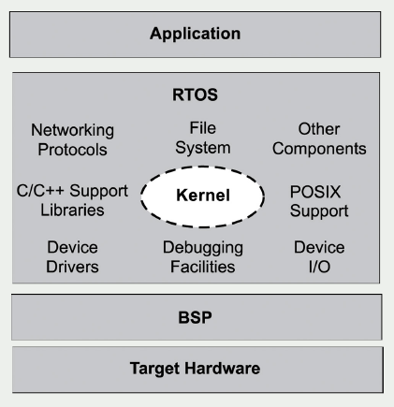
Sistemas Operacionais em Tempo Real
Descrição de uma aplicação embarcada

Slide 6
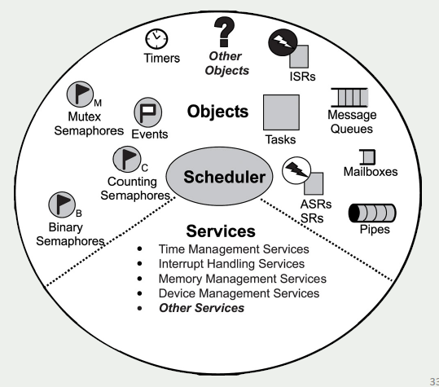
Sistemas Operacionais em Tempo Real
Principais Componentes de um Kernel RTOS

Slide 7





Sistemas Operacionais de Tempo Real - RTOS
Sistemas operacionais dedicados à aplicações que exigem máxima confiabilidade no tempo de execução de determinada tarefa a partir da ocorrência de um evento específico.

Slide 8
O que é o FreeRTOS?
É um kernel de tempo real, sobre o qual é possível construir aplicações que satisfação à requisitos críticos de tempo real.
Idealmente adequado para aplicações embarcadas que exigem execução em tempo real e que utilizam microcontroladores ou pequenos microprocessadores.

Slide 9
Caraterísticas do FreeRTOS
FreeRTOS é um “Sistema Operacional Embarcado” para micro controladores embarcados
Capacidade multitarefa baseado em prioridades
Tem um agendador Simples.
Semáforos para gerenciar o compartilhamento de recursos entre várias tarefas.

Slide 10
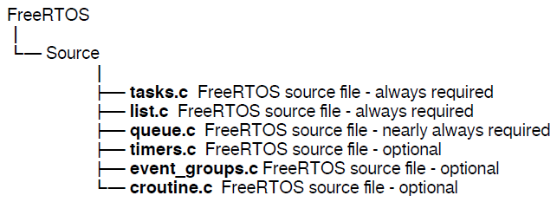
O FreeRTOS é fornecido como um conjunto de arquivos em linguagem C. Alguns dos arquivos de origem são comuns a todas as portas, enquanto outros são específicos de uma porta.
FreeRTOSConfig.h: configura FreeRTOS.

Slide 11
Compilando FreeRTOS
tasks.c e list.c: são o código-fonte do FreeRTOS comum a todas as portas do FreeRTOS e eles estão localizados diretamente no diretório FreeRTOS / Source
Além desses dois arquivos, os seguintes arquivos fontes estão localizados no mesmo diretório: queue.c e timer.c
queue.c fornece serviços de fila e semáforo. Este arquivo é quase sempre necessário.
timers.c fornece a funcionalidade do temporizador de software. Ele só precisa ser incluído no build se os timers do software forem realmente usados.

Slide 12
Repositório do FreeRTOS
Um Board Support Package (BSP) é uma biblioteca gerada pelo Xilinx SDK específica de um projeto de hardware.
Ele contém código de inicialização para exibir os processadores ARM no ZYNQ e também contém drivers de software para todos os periféricos ZYNQ disponíveis.
A porta FreeRTOS estende o BSP autônomo para incluir também arquivos fonte do FreeRTOS.
Depois de usar essa porta no ambiente do Xilinx SDK, o usuário obtém todos os arquivos fonte do FreeRTOS em uma biblioteca do FreeRTOS BSP.
Essa biblioteca usa a biblioteca BSP autônoma gerada pelo Xilinx SDK.

Slide 13
Arquivos de Cabeçalho
Um projeto que usa o API do FreeRTOS deve incluir "FreeRTOS.h", seguido pelo arquivo de cabeçalho que contém o protótipo da função da API que está sendo usada.
"Task.h",
"queue.h“
"semphr.h“
"timers.h"
"event_groups.h".

Slide 14
Task
É uma função C simples
Um ponteiro para parâmetros (void *) como entrada
Cria um loop infinito ( while (1) )
As tarefas são controladas pelo Agendador (função interna do freeRTOS)
Cada tarefa tem seu próprio stack:
Cada variável que você declara ou aloca em memória usa a memória no stack.
O tamanho do stack de uma tarefa depende da memória consumida pelas variáveis locais e da profundidade da chamada de função.

Slide 15
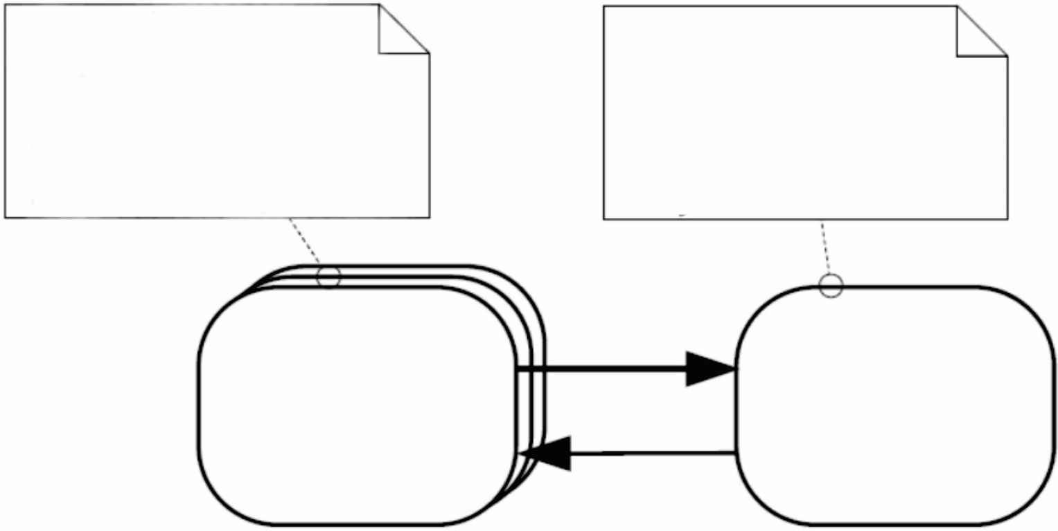
Estados de Tarefas de Top Level
Todas as tarefas que atualmente não estão sendo executadas:
Not Running State
Apenas uma tarefa pode ser executada num momento dado
Not Running
Running

Slide 16
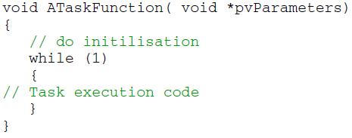
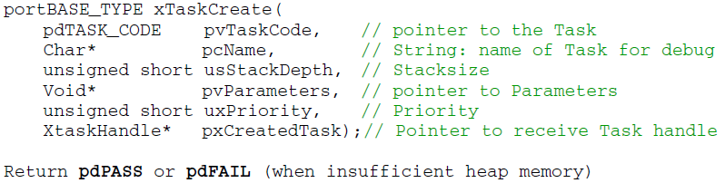
Criando uma Task
A função de task:
Criação de uma task (no arquivo main.c)

Slide 17
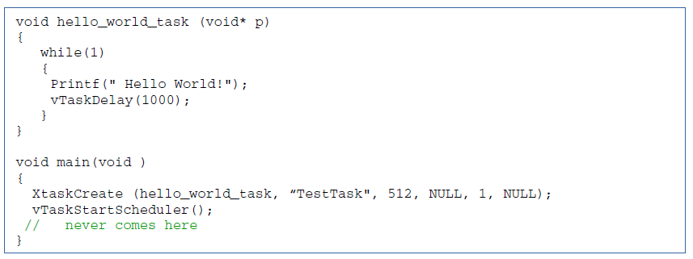
Exemplo
A função main em FreeRTOS é quem cria as tarefas.
FreeRTOS permite multitarefas baseado nas suas tarefas e nível de prioridade.

Slide 18
Tipos de Dados
Dois tipos de dados específicos para portas:
TickType_t
O FreeRTOS configura uma interrupção periódica chamada de interrupção de tick. O tempo entre duas interrupções tick é chamado de período do tick. Os horários são especificados como múltiplos de períodos de tick.
BaseType_t
Geralmente é usado para funções de retorno que podem levar apenas um intervalo muito limitado de valores, e booleans do tipo pdTRUE / pdFALSE.

Slide 19
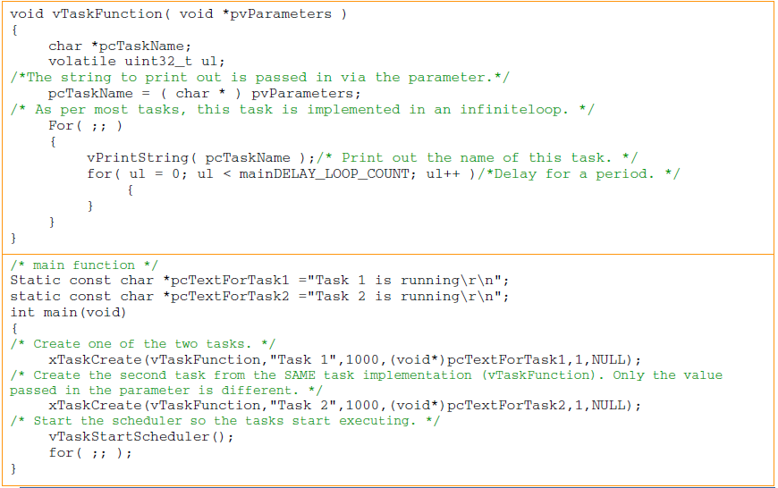
Execução de Tarefas com prioridade similar

Slide 20
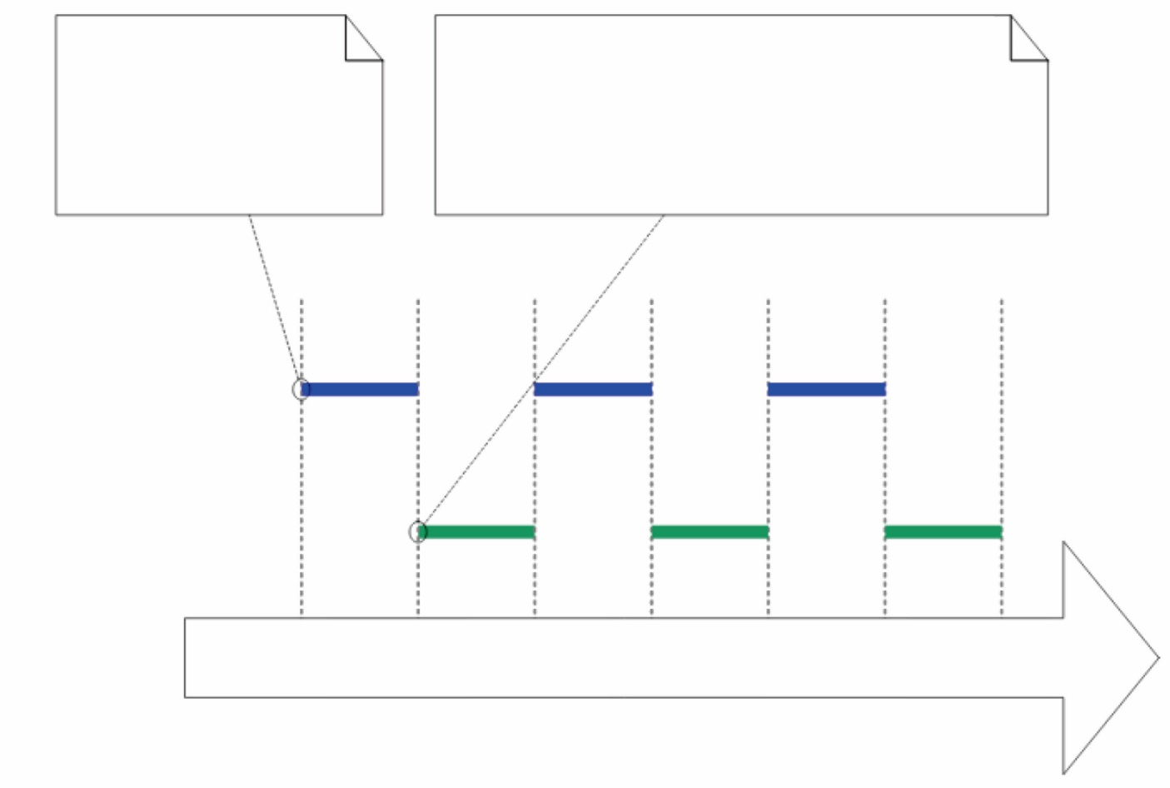
Execução de Tarefas com prioridade similar
No tempo t1, Tarefa 1 entra no estado Running e é executado até o tempo t2
No tempo t2 Tarefa 2 entre em estado Running e executa até o tempo t3 – em tal ponto a Tarefa 1 reingressa ao estado Running
Tarefa 1
Tarefa 2
t1
t2
t3
Time

Slide 21
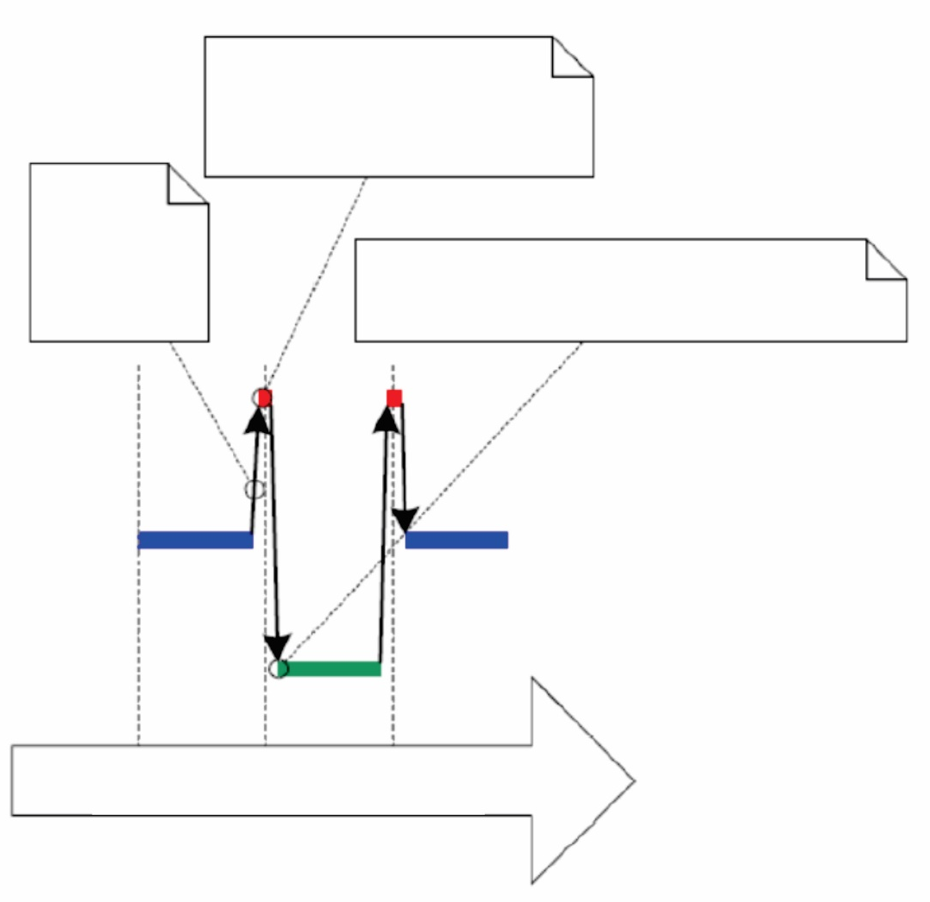
Execução de Tarefas com prioridade similar
O Kernel é executado nas interrupções de tick para selecionar tarefas.
Para selecionar a próxima tarefa a ser executada, o próprio programador deve executar a cada interrupção periódica, chamada 'tick interrupt'.
A frequência de interrupção Tick, é configurada pelo aplicativo definido configTICK_RATE_HZ contante (tempo de compilação) dentro de FreeRTOSConfig.h.
Valor típico de 100Hz
Tempo = 10 ms
Interrupção do Tick ocorre
As tarefas selecionadas são executadas quando a tick termina
Kernel
Tarefa 1
Tarefa 2
t1
t2
t3
Time

Slide 22
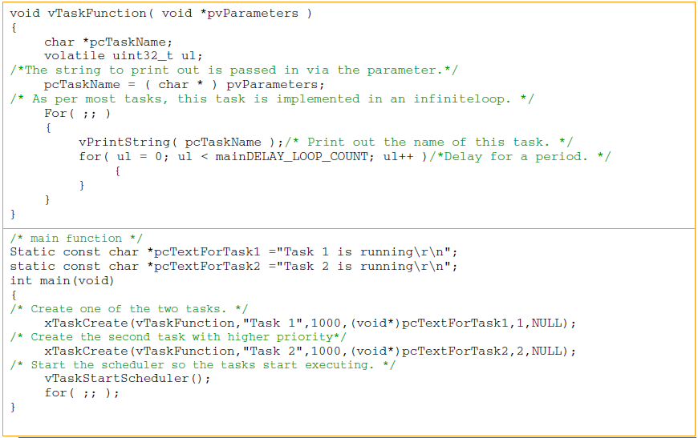
Execução de Tarefas com prioridade diferente

Slide 23
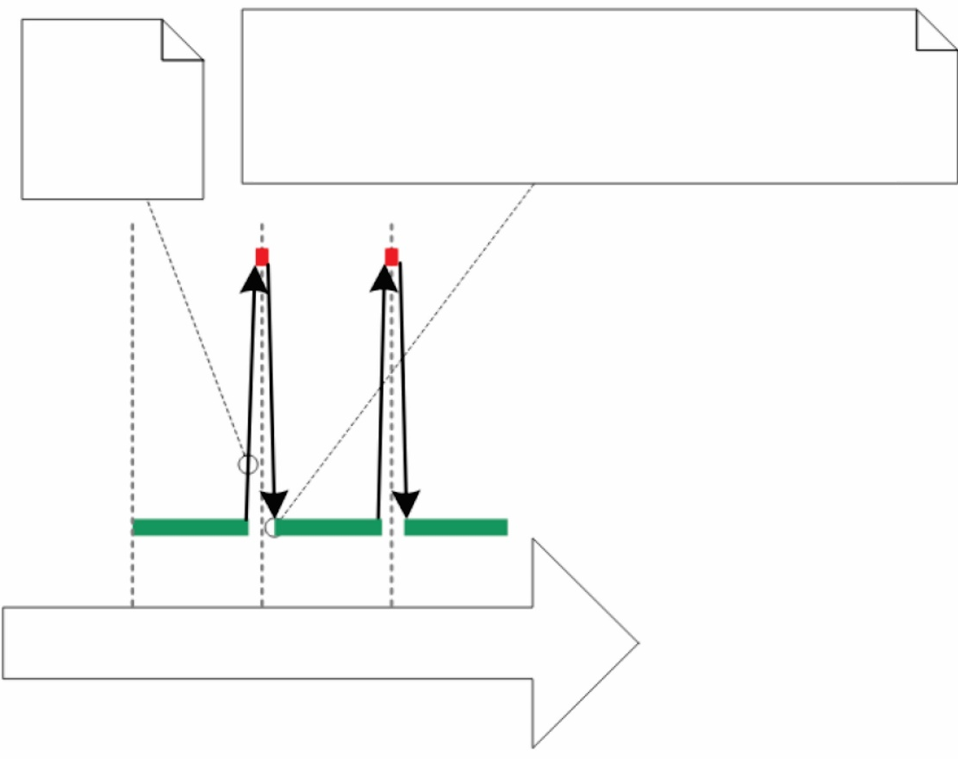
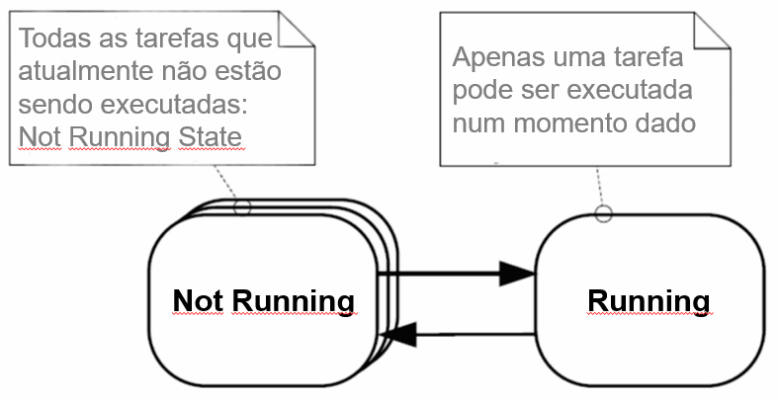
Execução de Tarefas com prioridade diferente
A Tarefa 2 tem maior prioridade que a Tarefa 1
Interrupção do Tick ocorre
O agendador executa a interrupçãp tick mas seleciona a mesma tarefa. A Tarefa 2 estará sempre sendo executada até esta terminar.
Kernel
Tarefa 1
Tarefa 2
t1
t2
t3
Time

Slide 24
Analisando o Estado ‘Not Running’
Para tornar as tarefas úteis, elas devem ser reescritas para serem orientadas por eventos.
Uma tarefa é acionada quando ocorre um evento e não é possível entrar no estado ‘Running’ antes que o evento tenha ocorrido.

Slide 25
Analisando o Estado ‘Not Running’
Quando uma tarefa está esperando por um evento, está bloqueada
Para tipos de eventos
Temporal - atrasos
Sincronização - Aguardando dados em uma fila

Slide 26
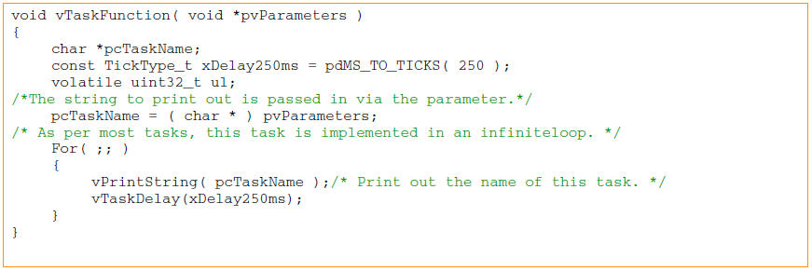
Analisando o Estado ‘Not Running’
vTaskDelay () coloca a tarefa no estado Bloqueado até que o período de atraso expirar.
void vTaskDelay (portTickType xTicksToDelay);

Slide 27
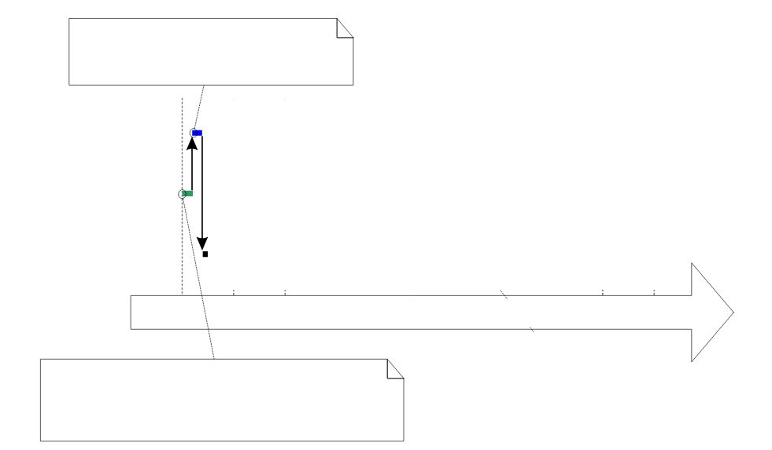
Analisando o Estado ‘Not Running’
2- A Tarefa 2 executa o print e entra em estado de bloqueio fazendo chamada do vTaskDelay ().
Tarefa 1
Tarefa 2
ldle
t1
t2
t3
Time
tn
1- Tarefa 2 tem a maior prioridade e é executada primeiro. Executa o print e chama o vTaskDelay (). Entrando no estado bloqueio permitindo que outras tarefas com menor prioridade sejam executadas

Slide 28
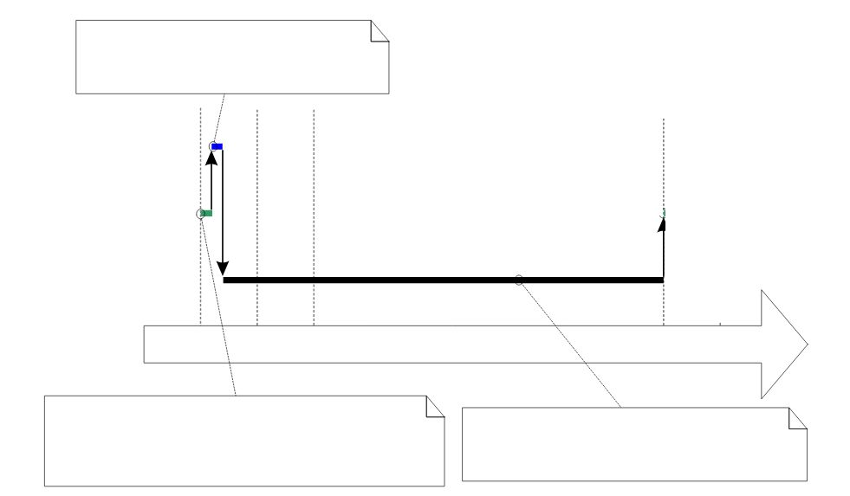
Analisando o Estado ‘Not Running’
Deve sempre haver pelo menos uma tarefa que possa entrar no estado Running.
A tarefa Idle é criada automaticamente pelo agendador quando vTaskStartScheduler () é chamado.
2- A Tarefa 2 executa o print e entra em estado de bloqueio fazendo chamada do vTaskDelay ().
Tarefa 1
Tarefa 2
ldle
t1
t2
t3
Time
tn
1- Tarefa 2 tem a maior prioridade e é executada primeiro. Executa o print e chama o vTaskDelay (). Entrando no estado bloqueio permitindo que outras tarefas com menor prioridade sejam executadas
3 – Neste pont ambas tarefas estão em estado de bloqueio, portanto a tarefa de espera Idle é executada

Slide 29
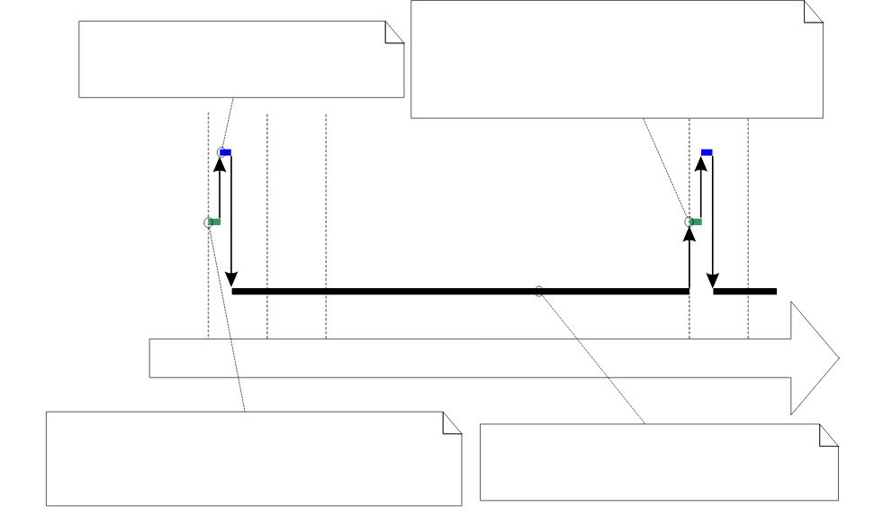
Analisando o Estado ‘Not Running’
Implementação mais eficiente de tarefas.
Menos Uso do processador.
2- A Tarefa 2 executa o print e entra em estado de bloqueio fazendo chamada do vTaskDelay ().
4 – Quando o delay expira o agendador coloca as tarefas de novo no estado ready para serem executadas de novo e continuar com o ciclo.
Tarefa 1
Tarefa 2
ldle
t1
t2
t3
Time
tn
1- Tarefa 2 tem a maior prioridade e é executada primeiro. Executa o print e chama o vTaskDelay (). Entrando no estado bloqueio permitindo que outras tarefas com menor prioridade sejam executadas
3 – Neste ponto ambas tarefas estão em estado de bloqueio, portanto a tarefa de espera Idle é executada

Slide 30
Analisando o Estado ‘Not Running’
O Estado Suspenso também é um subestado de ‘Not Running’.
Tarefas no estado suspenso não estão disponíveis para o agendador.
API vTaskSuspend ()
API vTaskResume () ou xTaskResumeFromISR ().
A maioria das aplicações não usa o estado Suspenso.

Slide 31
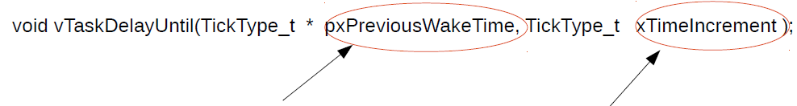
Executando Tarefas Periódicas
Usar vTaskDelay() não garante o período no qual uma tarefa será executada. Esta apenas indica o numero de interrupções Tick que está se manterá em estado de bloqueio.
Os parâmetros de vTaskDelayUntil() especifica a quantidade exata de Ticks na qual uma tarefa será chamada depois de um estado de bloqueio.

Slide 32
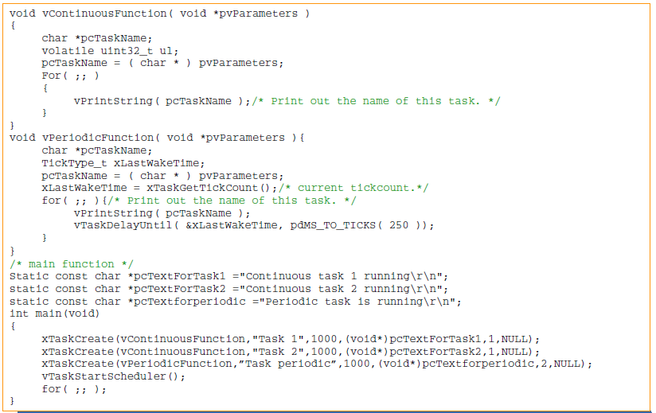
Combinando Tarefas Periódicas e Continuas

Slide 33
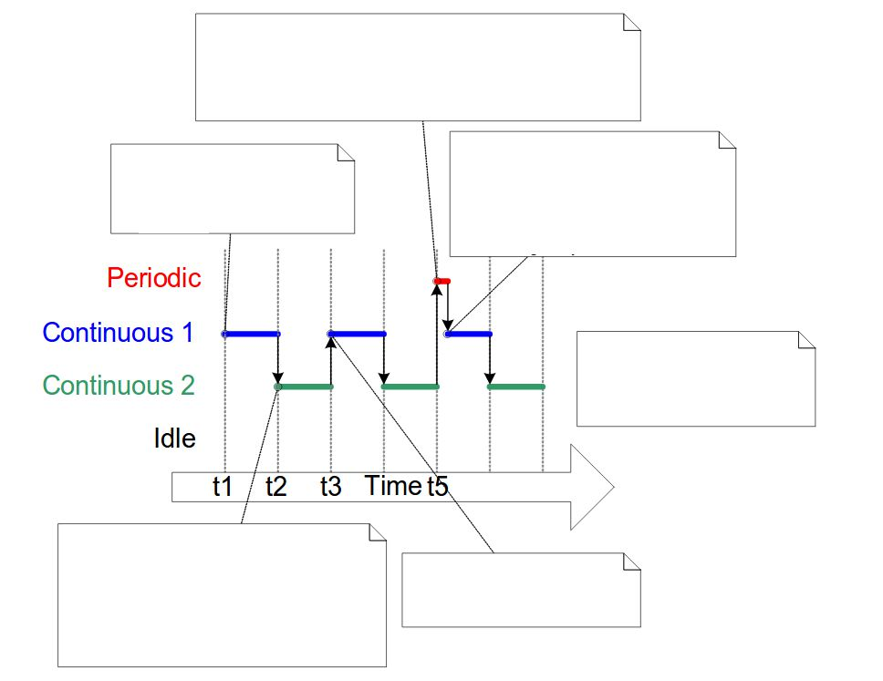
Combinando Tarefas Periódicas e Continuas
4 – Em t5 a interrupção Tick encontra que o período da função periódica há expirado, daí, muda-se o estado da função periódica para ready. Dado que esta é de prioridade maior, é executada encima de qualquer função continua para logo chamar o vTaskDelayUntil().
1 – A tarefa continua 1 é executada por todo o período de Tick
5 – Quando a tarefa periódica é bloqueada, neste momento o agendador deve decidir de novo para qual tarefa deve voltar neste momento
Dado que sempre tem tarefas com maior prioridade em execução, a tarefa de Idle nunca é executada.
2 – Na interrupção Tick, o kernel escolhe a tarefa continua 2 dado que esta tem a mesma prioridade que a tarefa 1. Isto é, as tarefas 1 e 2 compartilham o tempo de execução no processador
3 – No tempo t3, a interrupção Tick é executada voltando para a tarefa 1

Slide 34
Outras funções relacionadas a Tarefas
void vTaskPrioritySet (TaskHandle_t pxTask, UbaseType_t uxNewPriority);
pxTask: O handle da tarefa (último parâmetro da função taskCreate)
uxNewPriority: Nova prioridade a ser definida
UbaseType_t uxTaskPriorityGet (TaskHandle_t pxTask);
void vTaskDelete (TaskHandle_t pxTaskToDelete);
pxTaskToDelete: O handle da tarefa

Slide 35
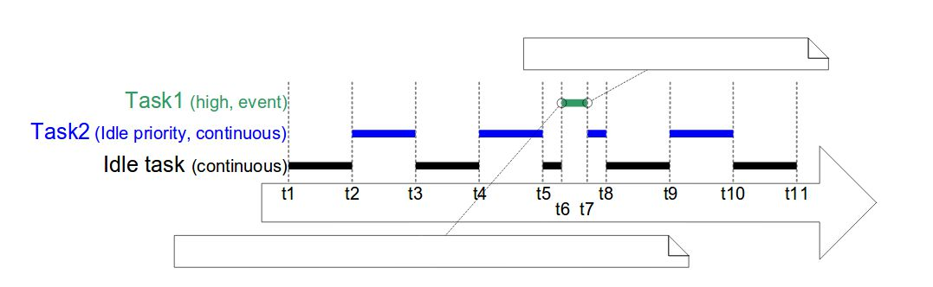
Algoritmos de Agendamento
Programação prioritária de prioridade fixa com fatiamento de tempo
Prioridade fixa: não altere os níveis atribuídos a tarefas
Preemptivo: antecipa-se imediatamente à tarefa em execução se uma tarefa de prioridade mais alta entrar no estado Ready
Time slicing: é usado para compartilhar tempo de processamento entre tarefas de igual prioridade - Tempo entre duas interrupções de ticks RTOS
Configurado no FreeRTOSConfig.h
configUSE_PREEMPTION 1
configUSE_TIME_SLICING 1
A tarefa 1 volta para o bloqueio
A tarefa 1 muda o estado de bloqueio e antecipa a tarefa de Idle

Slide 36
Algoritmos de Agendamento
Programação prioritária de prioridade fixa com fatiamento de tempo
Prioridade fixa: não altere os níveis atribuídos a tarefas
Preemptivo: antecipa-se imediatamente à tarefa em execução se uma tarefa de prioridade mais alta entrar no estado Ready
Time slicing: é usado para compartilhar tempo de processamento entre tarefas de igual prioridade - Tempo entre duas interrupções de ticks RTOS
Configurado no FreeRTOSConfig.h
configUSE_PREEMPTION 1
configUSE_TIME_SLICING 1
A tarefa 1 volta para o bloqueio
Muito tempo para uma tarefa de Idle
A tarefa 1 muda o estado de bloqueio e antecipa a tarefa de Idle

Slide 37
Algoritmos de Agendamento
Programação prioritária de prioridade fixa com fatiamento de tempo
Programação prioritária de prioridade fixa sem fatiamento de tempo
Configurado no FreeRTOSConfig.h
configUSE_PREEMPTION 1
configUSE_TIME_SLICING 0

Slide 38
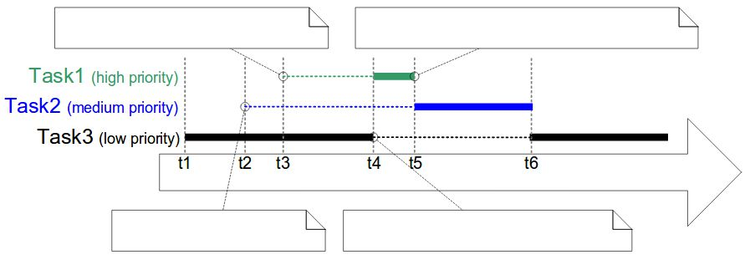
Algoritmos de Agendamento
Programação prioritária de prioridade fixa com fatiamento de tempo
Programação prioritária de prioridade fixa sem fatiamento de tempo
Agendamento Cooperativo
Configurado no FreeRTOSConfig.h
configUSE_PREEMPTION 0
configUSE_TIME_SLICING any
Chamar função taskYIELD() para reagendar
Tarefa 1 é desbloqueada quando uma interrupção ativa um semaforo
A tarefa 1 entra em estado de bloqueio permitindo a tarefa 2 ser executada
Tarefa 2 é desbloqueada quando Tarefa 3 escreve no Queue
A tarefa 3 chama função taskYIELD() para reagendar, permitindo a Tarefa 1 ser executada

Slide 39
Queue
Queues são filas que fornecem um mecanismo de comunicação tarefa-tarefa, tarefa-interrupção e interrupção-tarefas.
Queue contêm um número finito de dados de tamanho fixo
As filas são normalmente usadas como buffers FIFO
O FreeRTOS usa fila pelo método de cópia.
A tarefa de envio e a tarefa de recebimento são completamente desacopladas.
O RTOS assume total responsabilidade pela alocação da memória usada para armazenar dados.

Slide 40
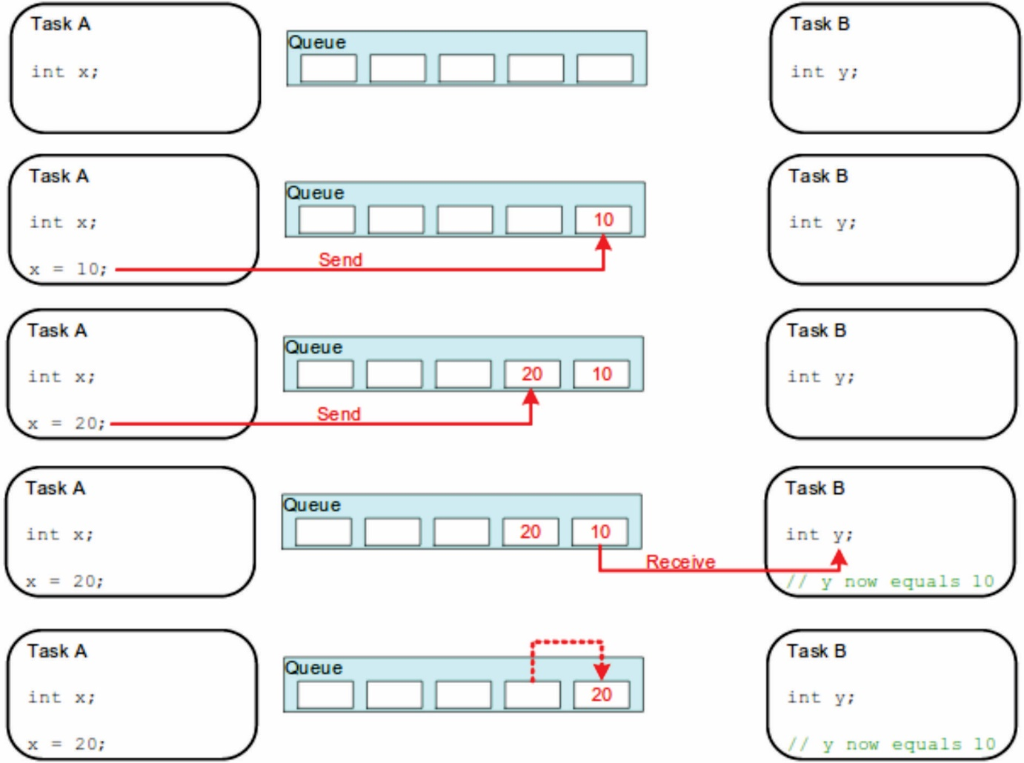
Gerenciamento de Queue

Slide 41
Criando uma Queue
Criando uma Queue
QueueHandle_t xQueueCreate(UBaseType_t uxQueueLength, UbaseType_t uxItemSize);
UxQueueLength: O numero máximo de itens que podem ser guardados.
UxItemSize: O tamanho de bytes de cada item na fila.
Types
Queue (conventional)
Mailbox : Queue com apenas um elemento
Queue Set : Permite que uma tarefa receba dados de mais de uma queue sem que a tarefa sonde (polling) cada queue para verificar quais contém dados disponíveis.

Slide 42
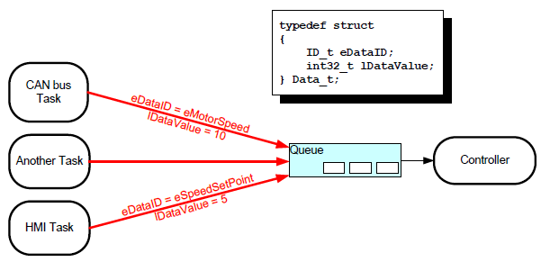
Gerenciamento de Queue
Recebendo dados de múltiplas fontes

Slide 43
Gerenciamento de Queue
Escrever em uma Queue
BaseType_t xQueueSendToFront(QueueHandle_t xQueue,
const void * pvItemToQueue,
TickType_t xTicksToWait );
BaseType_t xQueueSendToBack(QueueHandle_t xQueue,
const void * pvItemToQueue,
TickType_t xTicksToWait );
xQueue: O handle da fila.
pvItemToQueue: O pontero do dado que vai ser copiado.
xTicksToWait: O tempo maximo que a tarefa deve ficar em estado de bloqueio para liberar o espaço na queue
Ler de uma Queue
BaseType_t
xQueueReceive( QueueHandle_t xQueue,
void * const pvBuffer,
TickType_t xTicksToWait );
pBuffer: Um puntero do destino do dado a ser copiado
xTicksToWait: O maximo tempo de espero que a tarefa deve ficar em estado de bloqueio para que o espaço esteja disponivel
Retornam:
pdPASS – OK
errQUEUE_EMPTY – Error, queue full

Slide 44
Software Timer
Timers de Software são usados para agendar a execução de uma função em um tempo específico ou periodicamente com uma frequência fixa.
All software timer callback functions execute in the context of the same RTOS daemon (or ‘timer service’) task1.

Slide 45
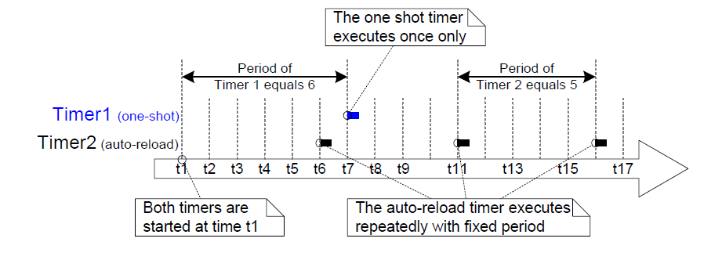
Criando um Timer
Type
One-Shot Timer
Auto Reload Timer
Timer’s Period
Time between timer being started and the software timer’s call-back function execution

Slide 46
Interrupções
Eventos
Os sistemas embarcados de tempo real precisam executar ações em resposta a eventos originados do ambiente.
Como eles devem ser detectados? Interrupções, polling
Que tipo de processamento precisa ser feito? Dentro do ISR, fora do ISR
Prioridade de interrupção versus prioridade da tarefa
Interrupção de prioridade mais baixa antecipa a tarefa de prioridade mais alta
APIFunção Segura para Interrupção
O FreeRTOS fornece duas versões de algumas funções das API:
um para uso de tarefas,
e um para uso de ISRs ("FromISR" anexado ao seu nome).

Slide 47
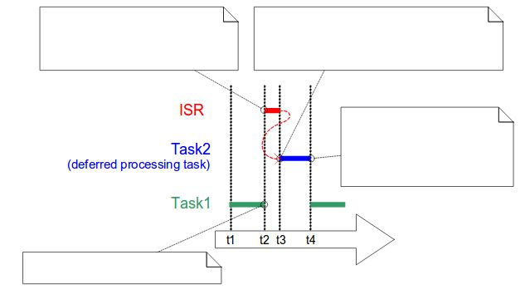
Gerenciamento de Interrupções
2 – O ISR é executado, gerencia os periféricos interruptores, limpa a interrupção e desbloqueia a Tarefa 2
3 – A prioridade da Tarefa 2 é maior que a Tarefa 1, portanto, após o ISR ser completada a tarefa 2 é executada antes de voltar para a Tarefa 1.
4 – Depois da Tarefa 2 entrar em estado de bloqueio para retornar na Tarefa 1 e aguardar à próxima interrupção
Tarefa 1 em execução até interrupção

Slide 48
Gerenciamento de Interrupções
Semáforos Binários Usados para Sincronização
A tarefa de processamento pode ser controlada usando um ISR
O ISR "dá" um semáforo para desbloquear a tarefa adiada
A tarefa adiada "leva" o semáforo para entrar no estado bloqueado
APIFunções para gerenciar semáforos
Criando um Semáforo
SemaphoreHandle_t xSemaphoreCreateBinary (void);
Take
BaseType_t xSemaphoreTake (SemaphoreHandle_t xSemaphore,
TickType_t xTicksToWait);
Give
BaseType_t xSemaphoreGiveFromISR (SemaphoreHandle_t xSemaphore,
BaseType_t *pxHigherPriorityTaskWoken);

Slide 49

Vamos praticar?

Slide 50
Referências
BARRY, Richard. Mastering the FreeRTOS Real Time Kernel. Real Time Engineers Ltd, 2016.
FreeRTOS reference manual: API functions and configuration options. Real Time Engineers Limited, 2009.

Slide 51
Obrigada!

